Slide 1
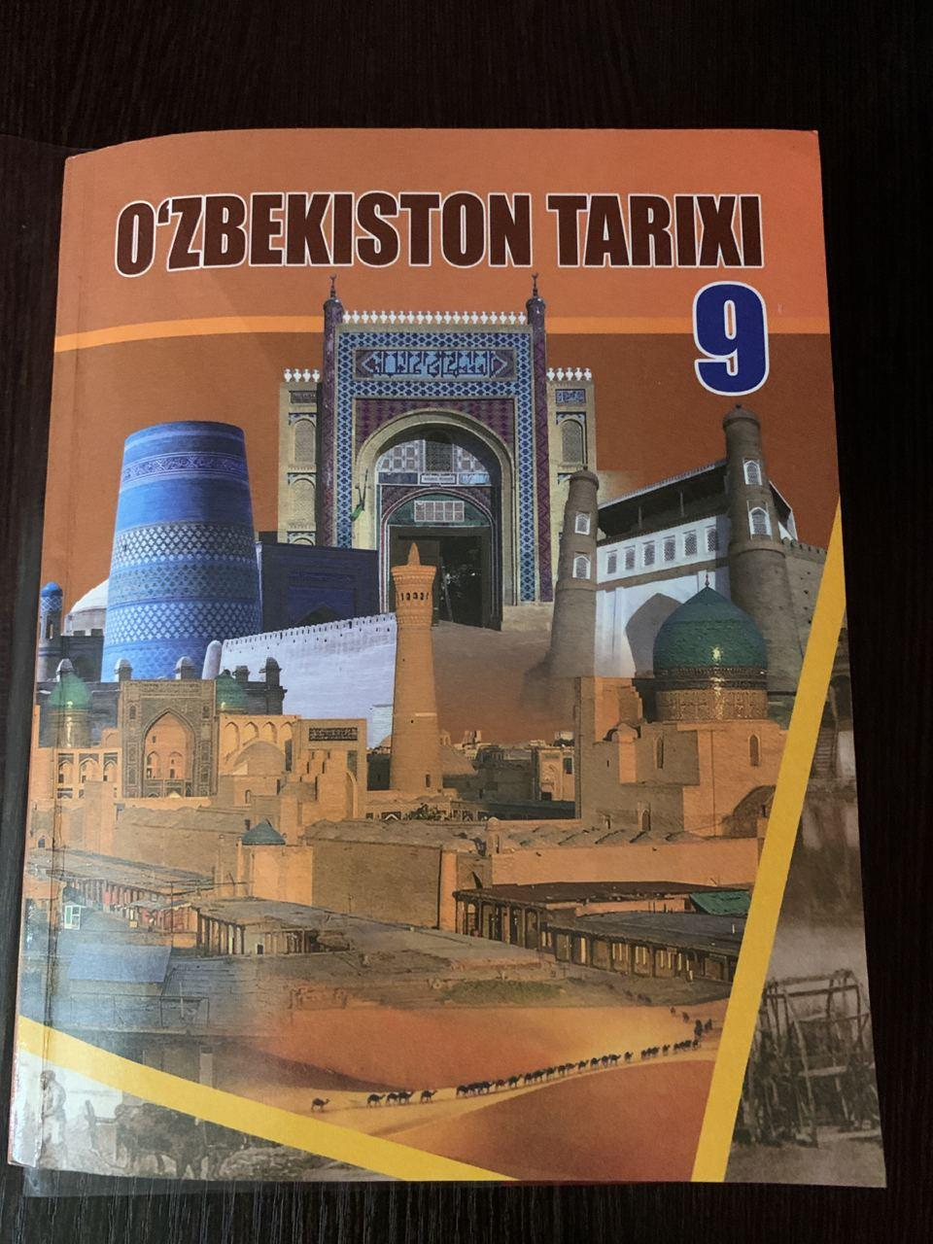
O‘zbekiston tarixi
9
sinf
Mavzu:
XIX asr o‘rtalarida O‘rta Osiyo aholisining madaniy hayoti

Slide 2
Xalq ijodiyoti. Ta’lim
Xonliklardagi aholining aksariyati o‘zbek tilida so‘zlashgan.
Bu tilda oliyhimmat qahramon va bahodirlarning jasorati, ularning g‘alabalari va adolat uchun kurashlari sharaflangan xalq dostonlari – qahramonlik eposlari keng tarqalgan.

Slide 3
XIX asrda qirqqa yaqin doston ma’lum bo‘lib, “Alpomish”, “Go‘ro‘g‘li”, “Kuntug‘mish”, “Shirin va Shakar” dostonlari ularning eng mashhurlari edi.
Aholi orasida xalq og‘zaki ijodiyoti katta o‘rin egallagan.

Slide 4
Xalq sayillarida sayyor sirk truppalari bozor maydonlarida o‘z tomoshalarini ko‘rsatib, aholini xushnud qilgan. Polvonlar o‘rtasida kurash musobaqalari o‘tkazilgan.
Ularda amaldorlarning illatlari, saroy a’yonlarining nuqsonlari va ochko‘zligi kulgi ostiga olinar edi. Ba’zi insofsiz amaldor va boylar qoralangan hamda mehnatkash xalqning oliyjanobligi, mardligi madh etilgan
Xalq tomoshalari XIX asr

Slide 5
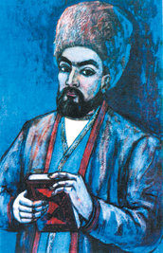
Ilm-fan. Adabiyot
Bu davrda Xiva va Qo‘qon xonliklari Buxoro amirligida ilm fan ma’lum darajada rivojlangan. Xiva xonligida Eltuzar (1804-1806) farmoyishi bilan Shermuhammad Munis Xorazmning 1812-yilga qadar bo‘lgan tarixini yozgan.
Shermuhammad Munis

Slide 6
Asl ismi Sher­muhammad Amir Avazbiy o‘g‘li bo‘lib, tarixchi, ayni paytda shoir, tarjimon, xattot, ma’rifatparvar bo‘lgan. U 1819-yilda Mirxondning “Ravzat us-safo” (“Sofik bog‘I”) tarixiy asarini o‘zbek tiliga tarjima qilishni boshladi va asarning
1-jildini tarjima qilishga ulgurdi.
Uning “Firdavs ul-iqbol” (“Baxtlar bog‘i”) asarini va “Ravzot us-safo” tarjimasini shogirdi va jiyani Ogahiy nihoyasiga yetkazdi.

Slide 7
Ogahiyning asl ismi Muhammad Rizo Ernazarbiy o‘g‘li bo‘lib, 1809-1874-yillarda yashagan. 16 ta tarixiy, ma’rifiy, tarjima asarlar muallifi. U arab, fors, turk tillarini puxta bilgan va Xorazmning 1812-1872-yillardagi tarixiga bag‘ishlangan asar yozgan.
Xiva xonligi tarixiga oid “Riyoz ud-davla”, “Zubdat ut-tavorix”, “Gulshani davlat”, “Shohidi iqbol”nomli asarlar yozgan. Ogahiy she’riyati, tarixnavislik va tarjimonlik faoliyati O‘rta Osiyo hududidagina emas, balki XIX asr sharq dunyosi madaniy hayotida chuqur iz qoldirdi.

Slide 8
Buxoro amirligida ham bir qator ilm-fan namoyandalari yetishib chiqdi. Ulardan biri yozuvchi, faylasuf, musavvir, ma’rifatparvar Ahmad Donish edi.
U Buxoro amiri Nasrulloning elchilari bilan 1857-yilda Moskva, Peterburg va boshqa Rossiya shaharlari bo‘ylab sayohat qilgan.
Ahmad Donish
U “Buxorodan Peterburgga sayohat”, “Buxoroi sharif mang‘it amirlari muxtasar tarixi”, “Nodir voqealar” asarlarining muallifidir. 1865-yil amir Muzaffar taklifi bilan “Sayyoralarning joylanishlari” nomli astronomiyaga oid kitob yozgan.

Slide 9
XIX asr boshlarida amir Umarxon hukmronlik qilgan davrda Qo‘qon xonligida markazlashgan hokimiyat o‘rnatilishi, savdo-sotiq munosabatlarining tartibga solinishi, xonlikdagi siyosiy, ijtimoiy-iqtisodiy barqarorlik ilm-fan rivojlanishida muhim o‘rin tutdi. Xon saroyida o‘zbek milliy madaniyati rivojiga salmoqli hissa qo‘shgan namoyandalar ko‘paydi.
Amir Umarxon

Slide 10
Saroyda tarixnavislik, adabiyot, xattotlik rivojlandi. Saroy tarixchisi Muhammad Yunus tomonidan
1859-yilda yozilgan “Xudoyqul anvar” asarida Muhammad Alixon davri tarixi voqealari batafsil yoritilgan.

Slide 11
Xonlikdagi eng mashhur xattot Turdi Ali bo‘lgan. Xonlik o‘rdasi qurilgach, Xudoyorxon saroy devorlaridagi xattotlik ishlarini bajarishni ikki shaxsga – Turdi Ali va Mirzo Mahmudlarga topshirgan.

Slide 12
XIX asrda ham O‘rta Osiyo davlatlari shaharlarida qurilish ishlari rivojlangan. Ayniqsa, Xiva xonligida XIX asr o‘rtalariga borib qurilish ishlari avj oldi.

Slide 13
Ollohqulixon madrasasi, Rahmonqul Inoq saroyi, Ichan qal’adagi Muhammad Aminxon madrasasi (1851–1855), Ark darvozasi qarshisida Muhammad Rahimxon madrasasi (1871) bugungi kunda ham Xiva shahrining ko‘rki hisoblanadi. Ularning devorlari tiniq zangori rang ustidan oq va yashil gullar tushirilgan koshinlar bilan bezatilgan.
Muhammad Rahimxon madrasasi (zamonaviy rasm)

Slide 14
Qo‘qon xonligida ham ulkan binolar qurilishi boshlandi. XIX asr ikkinchi yarmi noyob arxitektura yodgorligi hisoblanmish 100 dan ortiq xonadan iborat Xudoyorxon saroyi (1863-1870) bezaklari va naqshlari o‘zining yorqin jilosi bilan ajralib turadi. Hazrati Kalon Sohib madrasasi (1862), Hokim oyim madrasasi (1870), Xudoyorxonning o‘g‘li Sulton Murodbek madrasasi (1872) qurib bitkazildi. 1877-yilda Andijonda Jomiy madrasasi qurilishi yakunlandi. .
Xudoyorxon o‘rdasi (zamonaviy rasm)

Slide 15
Bu davrda ikki tilda (zullisonayn), ya’ni o‘zbek va fors tillarida ijod qilingan. Ayni mahalda bu mada’niyatda o‘zbek adabiyotining ulug‘ namoyandalari, ayniqsa, Alisher Navoiy asos solgan.
O‘rta Osiyo xalqlari madaniyatining o‘ziga xosligi
Alisher Navoiy

Slide 16
EPOS – xalq og‘zaki ijodida qahramonlik va qahramonlar haqidagi dostonlar majmuasi. XONAQOH – darveshlar uchun maishiy xona va masjiddan iborat yotoqxona. TRUPPA – teatr yoki sirk artistlari jamoasi.
Atamalarni eslab qoling?

Slide 17
Mustaqil bajarish uchun topshiriq:
1. XIX asr o‘rtalarida O‘rta Osiyo aholisi xalq ijodiyotining keng tarqalgan namunalarini sanab bering.
2. Munis, Ogahiy va Ahmad Donish ijodidagi o‘ziga xos jihatlarni ayting.
3. XIX asrda xonliklardagi me’morchilikning o‘ziga xos jihatlari nimalarda ko‘rinadi?

